Slide 2
链路负载均衡
基于floodlight控制器及其提供的RESTful API
floodlight的Forwarding模块提供了基础的三层路由功能
在Forwarding的基础上，通过使用floodlight的静态流表下发功能，修改路由线路

Slide 3
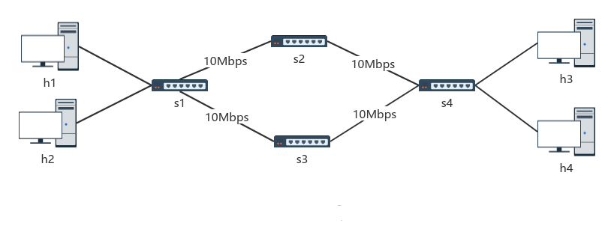
链路负载均衡
网络拓扑：两个网关之间有多条线路的简单模拟
通过设置中间链路的带宽为10Mbps，防止网关成为瓶颈

Slide 4
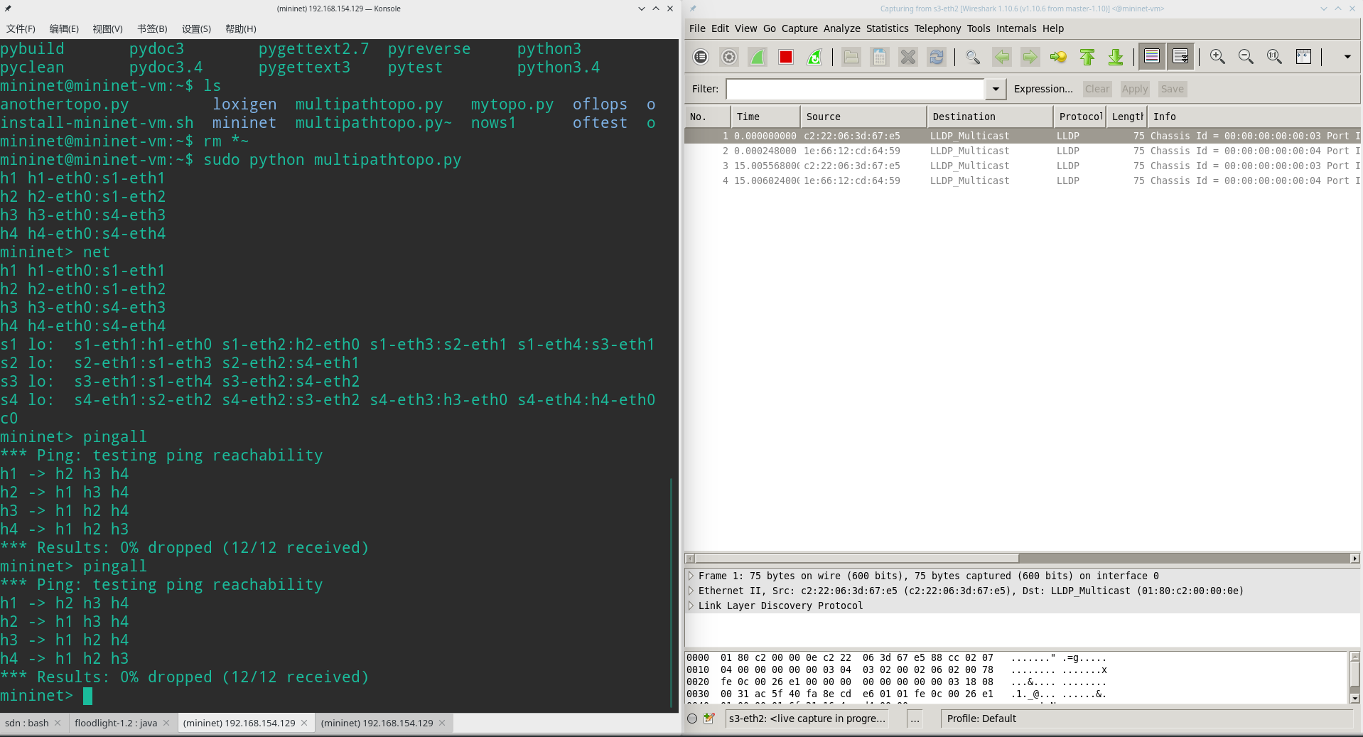
链路负载均衡
Floodlight的默认行为（启动负载均衡之前）

Slide 5
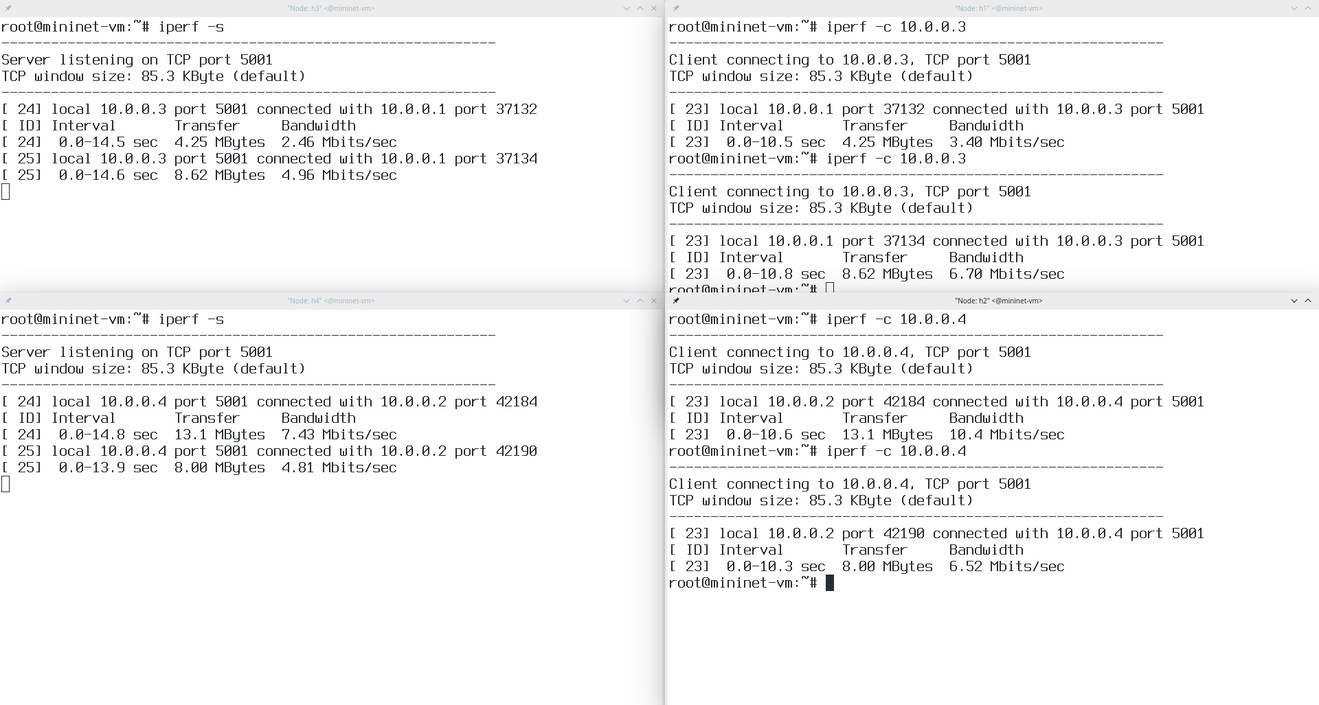
链路负载均衡
Floodlight的默认行为（启动负载均衡之前）

Slide 6
链路负载均衡
整体方案：
使用/wm/topology/links/json来获得所有交换机互联的拓扑
使用/wm/device/获知交换机上连接了哪些主机
使用/wm/staticflowpusher来下发流表和删除流表
使用/wm/statistics/bandwidth/<switch-dpid>/<port-num>/json可以获得流量信息，不过使用中有一些问题
使用python来处理通过RESTful API获得的数据
每隔一段时间，删除掉以下发流表并重新运行，以适应网络动态变化

Slide 7
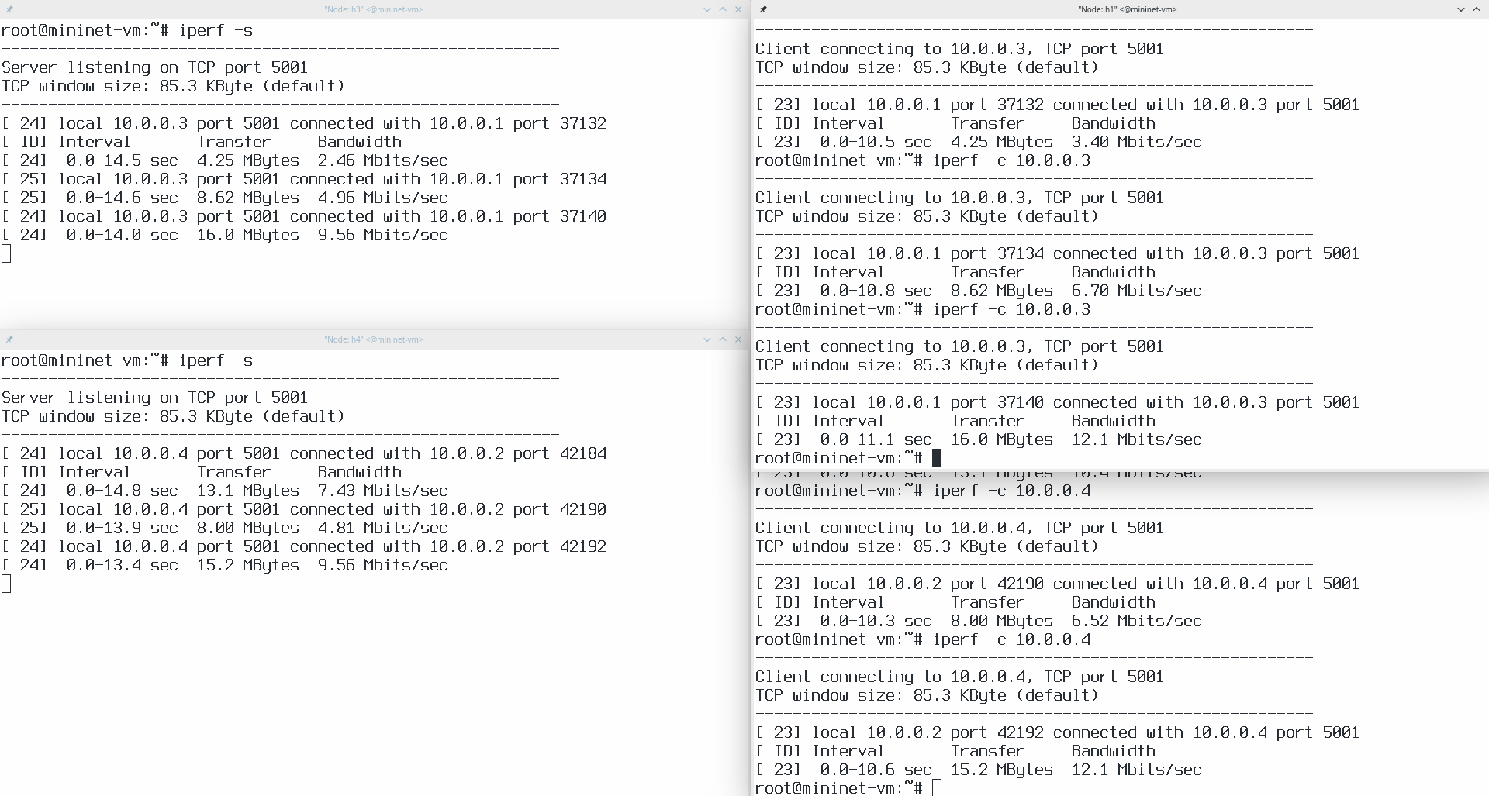
链路负载均衡
开启负载均衡后：

Slide 8
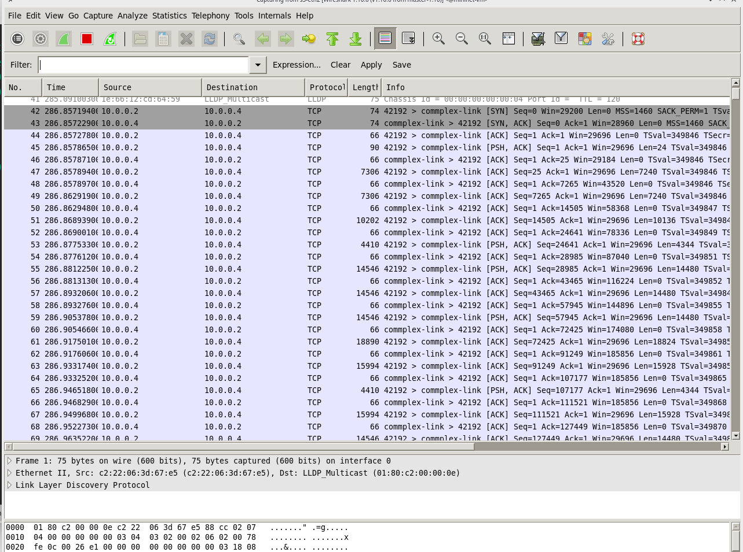
链路负载均衡

